Slide 1
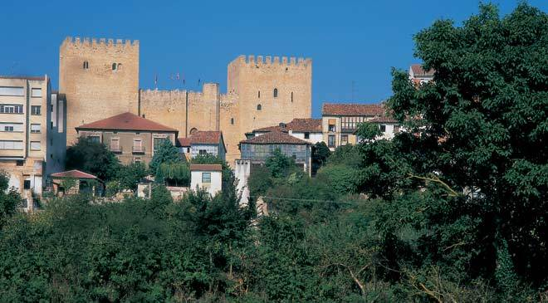
Catálogo de productos
Cooperativa El Medinés (C.E.M.)

Slide 2
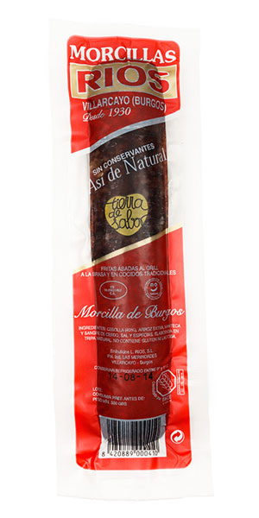
Morcillas de RIOS
Ref: 001
Descripción producto:
La exquisita Morcilla de Burgos RIOS es elaborada siguiendo la receta tradicional y es 100% natural, sin conservantes ni aditivos.
Presentación en paquetes de tres morcillas de aproximadamente 1kg envasada al vacío en las mejores condiciones.
Puede ser cocinada frita, asada al grill, en microondas, a la brasa y en cocidos tradicionales, como más le guste.
4,50€
Paquete
Precio:
Gastos de envío: NO

Slide 3
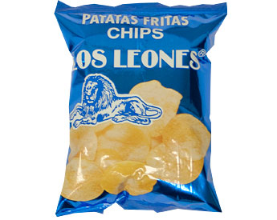
Patatas fritas Los Leones
Ref: 002
Descripción producto:
Deliciosas patatas fritas artesanales con un apetecible color dorado y un sabor inigualable.
Presentación en bolsas de 40g la unidad, con una caducidad de 150 días para un disfrute más duradero del consumidor.
Estas patatas, de la mejor calidad, salen al mercado siempre con las mejores condiciones, frescas y sabrosas para que los clientes disfruten de su autentico sabor.
Precio:
Gastos de envío: NO
1€

Slide 4
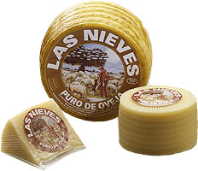
Queso de Espinosa
Ref: 003
Descripción producto:
Queso puro de oveja de Espinosa de los Monteros con un sabor delicioso.
Presentación en envases de entre 1 y 3kg.
El queso puro de oveja hará las delicias de los paladares más exigentes.
Precio:
Gastos de envío: NO
*Cuña 400 g→ 5€
2,7kg→10,90€
*Tenemos disponibles distintos tipos de tamaños y quesos.
Si queréis consultarlo,
contactad con nosotros.

Slide 5
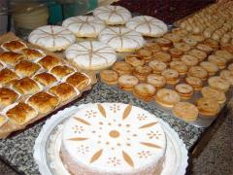
Pastas Santa Clara
Ref: 004
Descripción producto:
Pastas elaboradas por las clarisas del convento de santa Clara de Medina de Pomar.
Presentación en cajas de 250g y 500g.
Estas deliciosas pastas son elaboradas a mano por las clarisas del convento con una receta secreta.
Precio:
Gastos de envío: NO
Caja 250g→6€
Caja 500g→9€

Slide 6
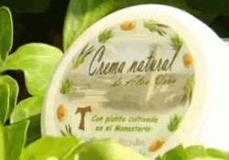
Crema para la piel
Ref: 005
Descripción producto:
Estupendas cremas a base de plantas para tratar problemas de la piel.
Presentación en tarros que, posteriormente, son etiquetados con la marca de la crema y su fecha de elaboración.
Esta magnífica crema elaborada por las monjas de clausura del monasterio de Santa Clara esta elaborada con diversas plantas medicinales que ayudan al cuidado de la piel (aloe vera, saúco, hiedra y caléndula).
Precio:
Gastos de envío: NO
8€

Slide 7
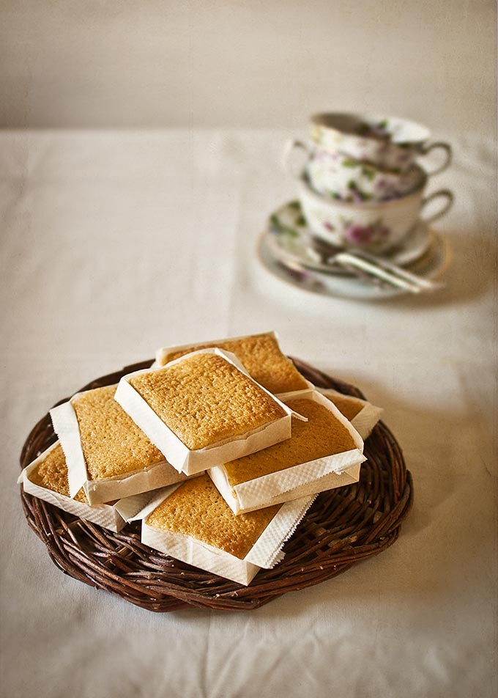
Sobaos
Ref: 006
Descripción producto:
Sobaos pasiegos hechos con masa de pan, como se hacían en origen. Constituyen por su sabor único y cualidades, el dulce más popular y conocido del Valle de Pas.
Presentación en cajas de 50g que contienen 12 unidades.
El sobao se ha convertido en un dulce que ha traspasado fronteras, siendo ya conocido y consumido en todo el país y fuera de él.
Precio:
Gastos de envío: NO
Caja→3,50€

Slide 8
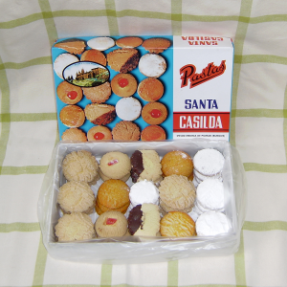
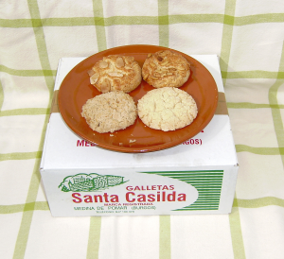
Pastas Santa Casilda
Ref: 007
Descripción producto:
Pastas y galletas hechas a mano por una empresa familiar que lleva mas de medio siglo elaborándolas con la misma receta de hace décadas.
Presentación en cajas de surtidos clásicos de 600gr y de 2kg y en caja de 4 tipos de pastas de 2kg.
Las pastas de Santa Casilda son tan apreciadas, porque saben como las que hacían nuestras abuelas con buena mantequilla, huevos frescos, azúcar,…
Precio:
Gastos de envío: NO
Caja600g→5,75€
Caja 2kg→16€
Caja 4 tipos→16,50€

Slide 9
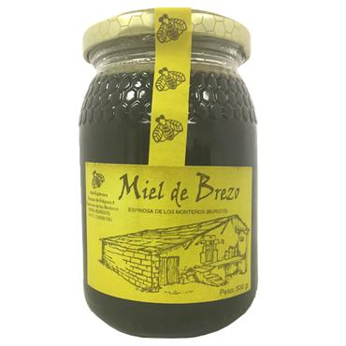
Miel de Espinosa
Ref: 008
Descripción producto:
Tarro con un kilo de miel de brezo, obtenida de colmenas estratégicamente situadas en diferentes zonas de los valles pasiegos burgaleses.
Presentación en tarros de 1kg.
Es una miel de calidad caracterizada por su textura y sabor intenso con tendencia a cristalizar.
Precio:
Gastos de envío: NO
8,50€

